Slide 1


PROGRAMA DE MANTENIMIENTO DE LOCALES ESCOLARES
E INSTRUCTIVO TECNICO

Slide 2

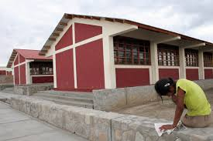


Presentación
El Ministerio de Educación en coordinación con los Gobiernos Regionales y Locales, construye y provee mantenimiento a más de 13,002 locales escolares a nivel nacional a través del Programa de Mantenimiento de Locales Escolares, para asegurar la calidad del servicio educativo previo al inicio del año escolar 2018.
El MINEDU destinó S/ 149 999 420,00 para el mantenimiento preventivo de la infraestructura de los locales escolares públicos, el mejoramiento de los servicios sanitarios y la adquisición de equipamiento menor, a fin de asegurar la ejecución del referido mantenimiento de manera previa al inicio del año escolar 2018.
Un ambiente con condiciones óptimas en términos de salud y seguridad es necesario para contar con un entorno educativo adecuado para el aprendizaje de estudiantes de las Instituciones Educativas a previo al inicio del año escolar 2018.

Slide 3

¿Qué es el Programa de Mantenimiento
de Infraestructura Educativa?
a través
Transfiere Recursos económicos
Objetivo de preservar, neutralizar daños y deterioros en la infraestructura y el mobiliario
Finalidad: garantizar las condiciones de calidad, funcionamiento, comodidad y confort de la población escolar
Responsables de Mantenimiento de cada Institución

Slide 4
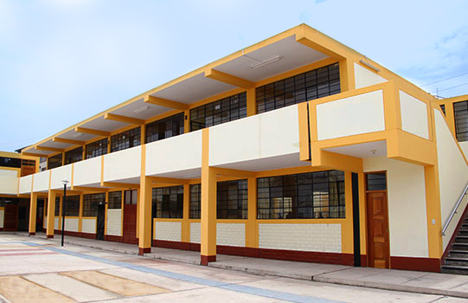
EL USO DE LOS RECURSOS ASIGNADOS
inicial
SI EXISTE MAS DE UN NIVEL EDUCATIVO, EL MTTO SE EJECUTARA EN TODO EL LOCAL ESCOLAR
CEBE
Primar.
CEBA
Secund.
Inst.
Super.
COAR

Slide 5
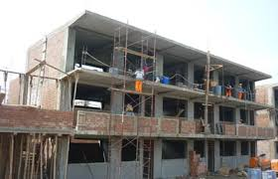

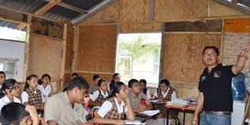
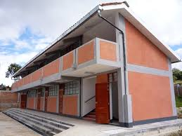
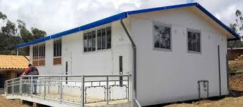
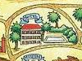
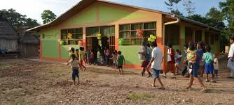
UTILIZA LOS RECURSOS DE MANTENIMIENTO
El L.E. Con Intervenc. Parcial: obra nueva o ampliac. La intervenc.: ambientes donde no esta incluido el proyecto
Locales Educativos sin metas de atención.
El L.E. ocupa un sector de otro local escolar con aulas prefabricadas por Gob. Regional o local.
Loc. Educat. de construc. nueva menor a 1 año
El L.E. ocupa un sector de otro local, les dieron aulas prefabricadas y mobiliario nuevo PRONIED (anexo 5).
Loc. Educ. c/proyect. a ejecutar en el 2018.
El L.E. Se encuentra en local prestado o alquilado solo puede hacer uso de los recursos para Inst. Sanitarias y mobiliario.
NO UTILIZA LOS RECURSOS DE MANTENIMIENTO

Slide 6
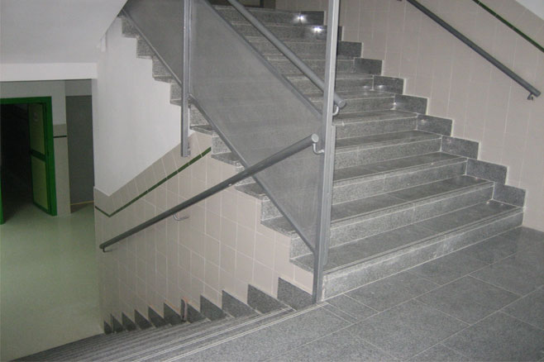
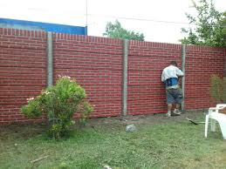
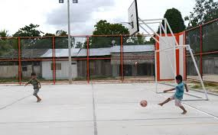

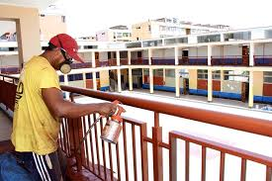

Actividades NO permitidas
Construcción de ambientes nuevos, losas aligeradas o de concreto armado, escaleras, cercos perimétricos, losas integrales en todo el patio, y ampliación de ambientes.
Utilizar fondo de APAFA como adelanto para ejecutar trabajos de mantenimiento.
No compra de herramientas, equipos, bienes e insumos distintos a la norma técnica
Instalación de estructura o coberturas nuevas en patio en las que no haya existido protección.
No utilizar ni retirar los intereses generados por el dinero otorgados. Ni utilizar la cuenta para depósitos personales.

Slide 7
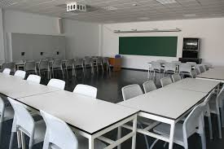
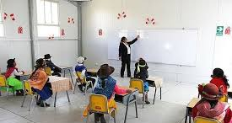
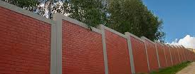
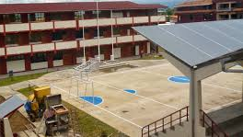
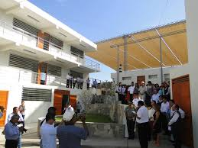
PRIORIZACION DE ESPACIOS EDUCATIVOS A INTERVENIR
Orden de Prioridad | Tipos de Espacios Educativos | Comprende
1ra | Aulas | Aulas
 | Servicios Higiénicos | Letrinas, biodigestores, núcleo basón, inodoros, tanque elevado, cisterna e instalaciones sanitarias (limpieza de cajas y tuberías de desagüe).
2da | Cocinas y Comedores | Cocina, comedor, almacén de alimentos
3ra | Servicios Auxiliares | Biblioteca, sala de cómputo o aula de innovación, laboratorios y residentado (dormitorios de alumnos).
4ta | Espacios Exteriores | Patio, Losas deportivas, veredas y sardineles, rampas, reparación de cercos perimétricos, jardines.
5ta | Espacios Administrativos | Dirección, sala de profesores, oficinas administrativas y auditorio
Es importante respetar este orden porque es la única manera de conservar y preservar el adecuado uso de la infraestructura física de las aulas para el desarrollo normal de las actividades escolares.

Slide 8
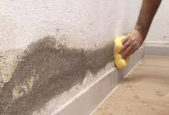
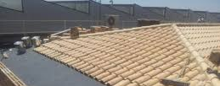

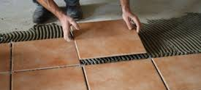
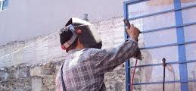
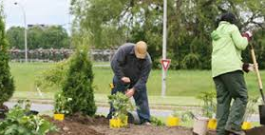
PRIORIZACION ACCIONES DE MANTENIMIENTO
Orden Priorid. | Acciones de mantenimiento | Aulas | Servicios Higiénicos | Cocinas y Comedores | Servicios Auxiliares | Espacios Exteriores | Espacios Administrat.
1ro | Reparación de techos | X | X | X | X | X | X
2do | Reparación de instalaciones sanitarias |  | X | X | X
3ro | Reparación de instalaciones eléctricas | X | X | X | X | X | X
4to | Reparación de pisos | X | X | X | X | X | X
5to | Reparación de muros | X | X | X | X | X | X
6to | Reparación de puertas | X | X | X | X | X | X
7mo | Reparación de ventanas | X | X | X | X |  | X
8vo | Reparación de mobiliario escolar | X |  |  | X
9no | Reposición de mobiliario escolar | X |  |  | X
10mo | Pintado | X | X | X | X | X | X
11era | Mantenimiento de áreas verdes |  |  |  |  | X
12da | Adquisición de equipamiento menor |  |  | Para todos los Locales Escolares de Acuerdo al Anexo 1 de la Norma Técnica vigente
En zonas afectadas por las bajas temperaturas, se podrá optar por alternativas de acondicionamiento térmico con el monto asignado de mantenimiento, con el fin de prevenir y mitigar sus efectos, de acuerdo al Anexo N°04

Slide 9
IDENTIFICAR NECESIDADES DE MANTENIMIENTO
Conformación de Comisión de Gestión de Recursos y Espacios Educativos y Mantenimiento de Infraestructura (3) y Comité de Veeduría (CONEI)(3).
INICIO
Evaluación y diagnostico de las necesidades del local educativo.
Responsable registra a los comités con los numero de DNI.
Contactar mano de obra y elaborar presupuesto (mínimo 02 proformas).
Responsable elabora Ficha Técnica en -wasichay
Especialista DRE/UGEL observa la Ficha Técnica.
si
Registro de la Ficha Técnica y envía para verificación a la UGEL.
Existen Observaciones?
no
Especialista DRE/UGEL verifica la ficha técnica.
Responsable firma actas de compromiso
Responsable realiza el primer retiro del monto asignado.
Responsable ejecuta las acciones de mantenimiento.

Slide 10

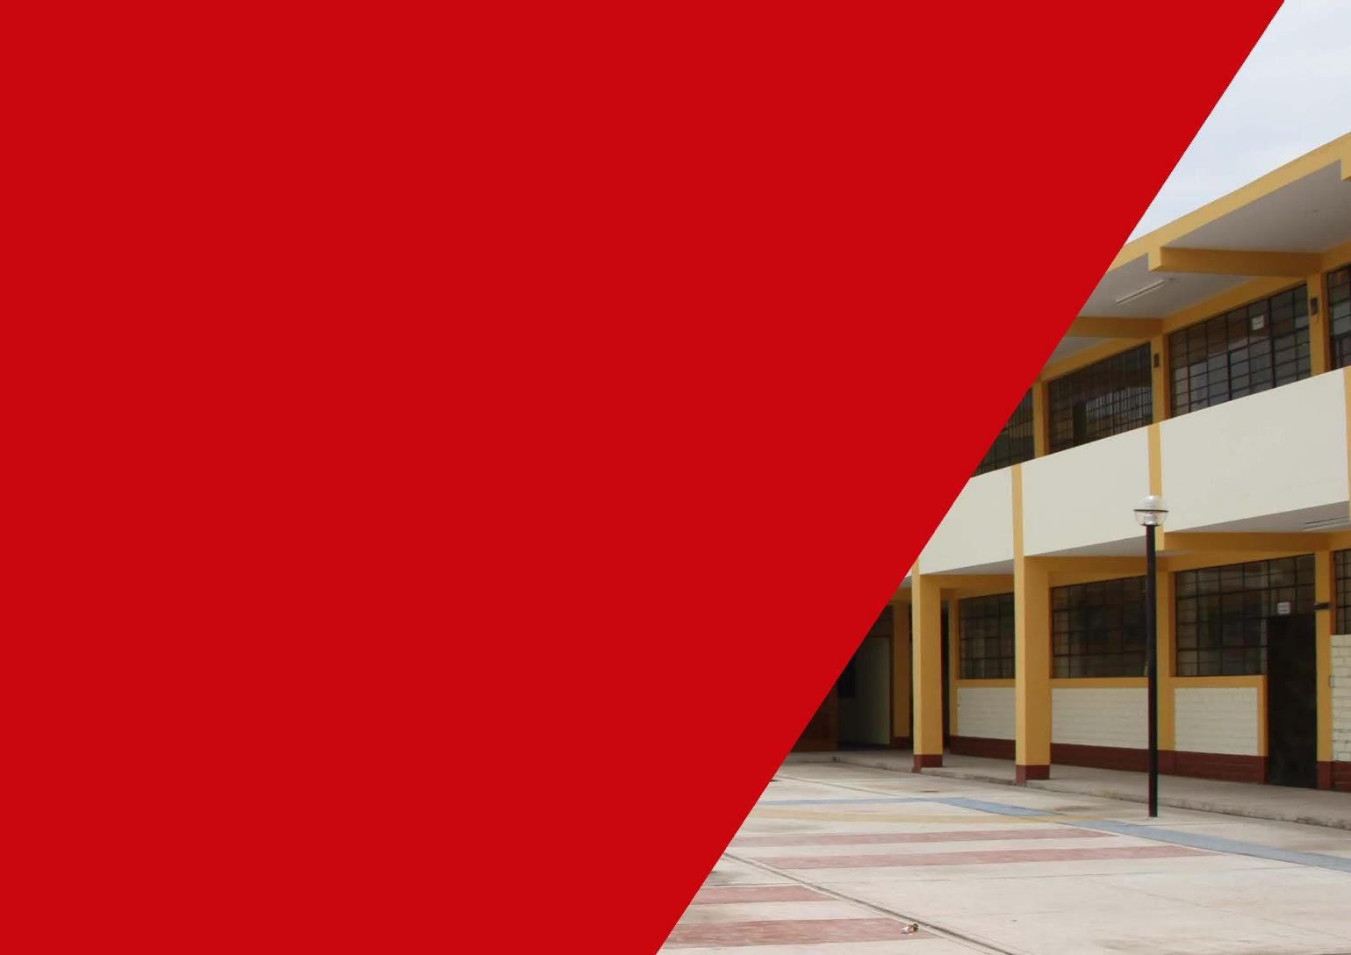
Especificaciones Técnicas de Actividades de Mantenimiento
Estas actividades deben ser realizadas por personal calificado para asegurar la calidad de los Trabajos

Slide 11


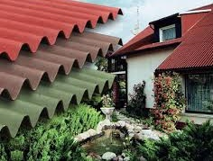
¿Qué actividades se incluyen en la reparación de Techos?
TECHOS ALIGERADOS
Sellado e Impermeabilización de techos.
Instalación, reparación y reposición de ladrillos pasteleros.
Reparación y reposición de gárgolas.
Tarrajeo y/o enlucido del cielorraso en losa aligerada.
TECHOS LIVIANOS:
Reparación y reposición de coberturas livianas.
Sellado de perforaciones e impermeabilizaciones en áreas de filtración.
Instalación y reparación de falso cielo raso con triplay, planchas de fibrocemento, plancha de fibra vegetal, policarbonato, machihembrado, etc.
Reparación y reposición localizada de elementos estructurales deteriorados (tijerales de: madera, metal, etc.).
Reparación y reposición de canaletas incluye bajadas pluviales.
Reemplazo y/o mantenimiento de coberturas para protección solar (ejemplo: malla polisombra tejido raschel) y elementos de sujeción.
Mantenimiento e instalación de paneles solares.
Recomendación:
Es importante que en zonas lluviosas y no lluviosas, se garantice la pendiente de los techos y se canalice la lluvia, a fin de evitar goteras que deteriorarían la estructura interior

Slide 12

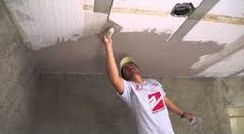
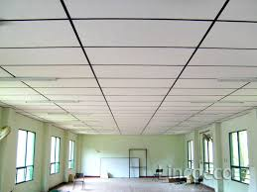
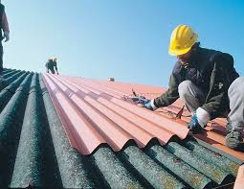
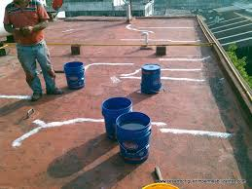
REPARACIÓN DE TECHOS
TARRAJEO, ENLUCIDO DEL CIELO RASO EN LOSA ALIGERADA
REPARACION DE FALSO CIELO RASO
REPARACION Y ARREGLO DE COBERTURAS LIVIANAS
SELLADO DE PERFORACIONES E IMPERMEABILIZACIONES

Slide 13
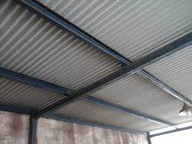
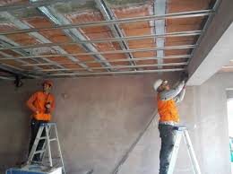
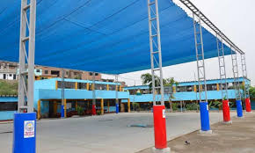
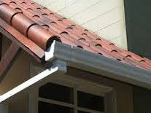
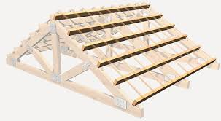
REPARACIÓN DE TECHOS
REPARACION Y ARREGLO DE COBERTURAS LIVIANAS
REPARACION DE FALSO CIELO RASO
REEMPLAZO Y MANTENIMIENTO DE MALLA POLISOMBRA EXISTENTE Y ELEMENTOS DE SUJECION
REPARACION DE CANALETAS
REPARACION DE ELEMENTOS ESTRUCTURALES DETERIORADOS

Slide 14
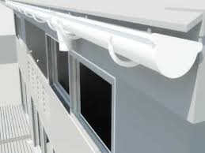
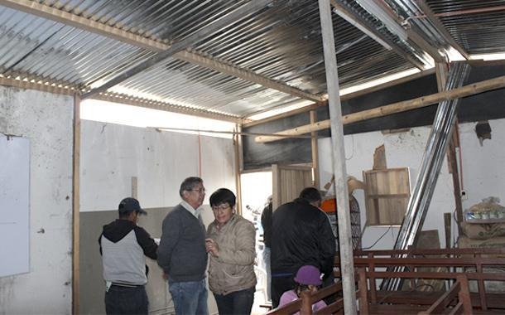
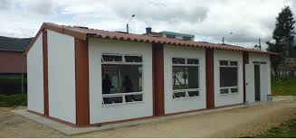
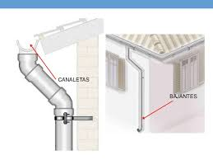
¿Qué actividades se incluyen en la reparación de Techos?
CANALETAS PLUVIALES
Grosor: 6”
Material: fierro galvanizado
Espesor 3mm deberán ser soldadas entre sí con abrazaderas empernadas.
COBERTURAS METÁLICAS
Revisar previamente los elementos de fijación y cambiar aquellos que hayan perdido sus propiedades de sujeción. Se deberá sellar cualquier rajadura, anclajes u orificios, con productos elastómeros con el fin de evitar goteras.
DESAGÜES DE EVACUACIÓN
Inclinación: 45°
Material: tubos de PVC
Pulgadas: 4”
Revestimiento: dado de concreto en la parte inferior de 1.20 m.
CIELORRASOS Y CUBIERTAS LIGERAS
Resanar y reparar para evitar filtraciones y desprendimiento de material. Para garantizar mayor durabilidad, utilizar insumos de primera calidad.

Slide 15

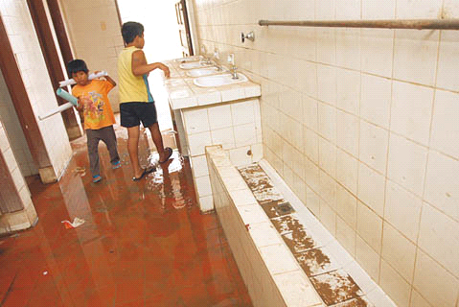
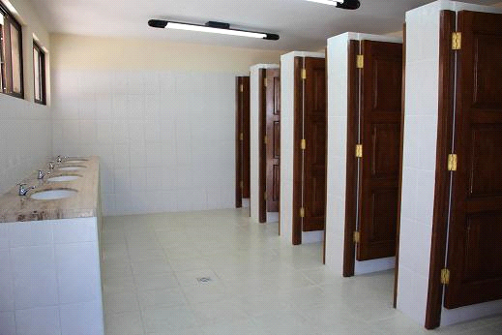
REPARACIÓN DE INSTALACIONES SANITARIAS
ANTES
A LO QUE PUEDES LLEGAR

Slide 16
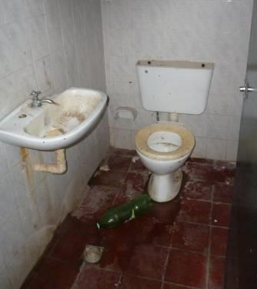
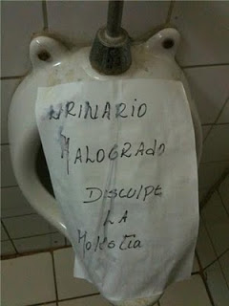
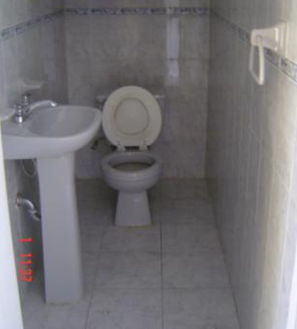
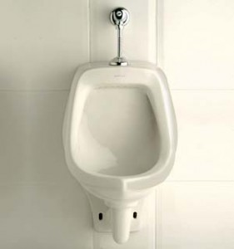
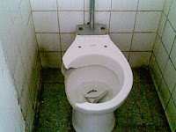
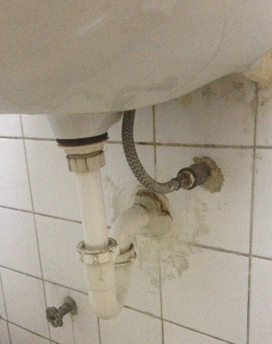
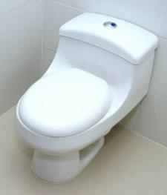
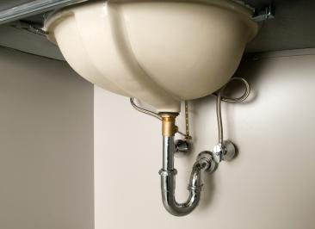
Aparatos sanitarios
(inodoro, lavatorio, urinario)
ANTES
A LO QUE PUEDES LLEGAR
Notes:
Foto de un urinario y caño, inodoro BIEN

Slide 17

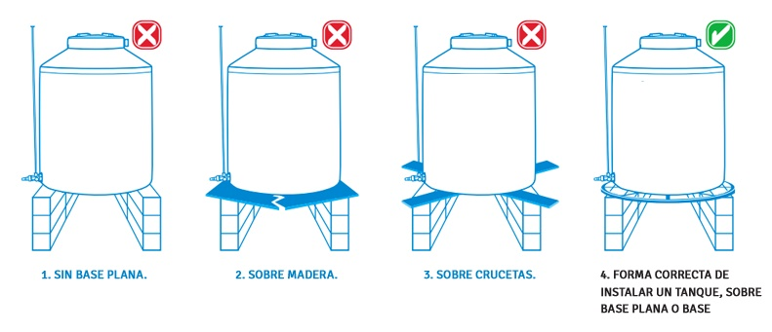



¿Qué actividades se incluyen en la reparación de instalaciones sanitarias?
Debe estar libre de objetos que pudieran dañar el fondo del tanque
Evitar ubicarlo directamente en zonas con topografía accidentada, pendientes, zonas de inundación, canaletas, vegetación, entre otros.
Dimensión: superior a la base de 0.40 m a cada lado como mínimo.
Una alternativa es habilitar una base metálica y/o de concreto, cuando se trate del almacenamiento del agua en un tanque apoyado.
En las zonas donde no cuenten con servicio de agua o sea restringida, se podrá adquirir Tanques de Polietileno, para almacenar el agua.
En las zonas de propagación del Dengue,
se deberá tener en cuenta limpiar y
desinfectar cisternas, tanques elevados y
pozos sépticos.
Notes:
Foto de un urinario y caño, inodoro BIEN

Slide 18

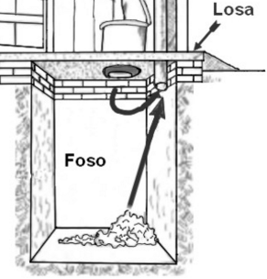
Servicios Higiénicos con conexiones:
* Sustitución de aparatos sanitarios (inodoros lavatorios, urinarios, turcos, etc.),
* Sustitución de griferías (caños, válvulas compuerta, empaquetaduras, trampas, etc),
* Sustitución de accesorios sanitarios: Agua y desagüe (pvc.),
* Reparación y limpieza de tuberías: Agua y desagüe;
* Desatoro de red de desagüe en interior de la Institución Educativa.
Reparación de cajas de registro de desagüe.
* Continuación o instalación de tramos de redes de agua o desague con conexión habilitada.
Pozo séptico – percolador :
* Limpieza y desinfección,
* Sustitución de accesorios,
* Reparación de cajas de desagüe.
Sustitución de aparatos sanitarios,
* Sustitución de accesorios sanitarios: Agua y desagüe (pvc.);
* Reparación y limpieza de tuberías: Agua y desagüe, Desatoro de red de desagüe
* Reparación de cajas de registro de desagüe.
Silos letrinas (Hoyo seco)
* Limpieza y desinfección, en caso se colmate traslado de silo.
* Se sustituirán las letrinas de hoyo seco colmatadas o deterioradas que requieran ser sustituidas con criterios de emergencia para lo cual debe cumplir que el suelo donde se ubicará la letrina tenga: nivel de aguas subterráneas mayor a 2.5 m del fondo de la letrina, un suelo firme, distancia de 5.0 m mínima de la letrina actual;
* Si la caseta de la letrina está en buen estado, será necesario trasladarla hacia el nuevo lugar de ubicación de la letrina, donde se recomienda su limpieza y pintado si es necesario.

Slide 19
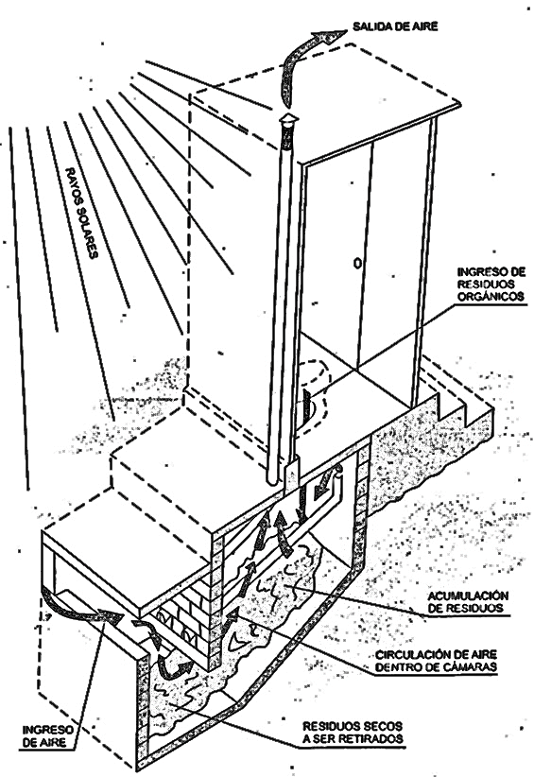
Sustitución de Letrinas por Núcleo Sanitario Basón
Núcleo Sanitario Basón (SS.HH) que constituye un sistema de compostaje continuo que no requiere agua para su funcionamiento ni estar conectado a una red de desagüe, permite eliminar los residuos orgánicos en zonas que no tienen agua ni desagüe.
NOTA
El módulo sanitario deberá utilizarse únicamente para desechos humanos u otros. No se debe arrojar agua, papeles, latas, plásticos, huesos tierra, arena, etc.

Slide 20

Biodigestor.
Realice la excavación dejando una pendiente que no permita el deslave de la tierra.
Evite instalarlos en terrenos pantanosos, relleno o áreas sujetas a inundación.

Slide 21







Reparación de Instalaciones Eléctricas
ANTES
A LO QUE PUEDES LLEGAR
Notes:
Hay que agregar fotos así de cada una de las actividades.

Slide 22




¿Qué actividades se incluyen en la reparación instalaciones eléctricas?
Comprende trabajos en:
Se puede cambiar artefactos de iluminación, cables y accesorios, por otros de primera calidad. Confiando estas acciones a personal calificado y tomando las medidas de seguridad correspondientes.
Las instalaciones eléctricas en mal estado pueden producir accidentes, por lo que es importante realizar el mantenimiento de las conexiones, interruptores, salidas de luminarias y tomacorrientes.
Comprende el cambio de cables, lámparas de iluminación incandescente, focos ahorradores y/o fluorescentes, cambio de interruptores, tomacorrientes, llaves térmicas, etc., y protección de cables expuestos con tubería de PVC.

Slide 23



REPARACIÓN DE PISOS
A LO QUE PUEDES LLEGAR
ANTES

Slide 24




¿Qué actividades se incluyen en la reparación pisos?
Un piso de cemento, cerámico o loseta, madera, vinílico; en mal estado, es un peligro para los alumnos, al resanarlo puede evitar accidentes. La duración de los pisos depende mucho del mantenimiento que reciben.
1) Piso de cemento: Resane de piso de cemento (fisuras, bruñas, tapajuntas, tratamiento de pisos)
2) Piso cerámico, losetas y similares: sustitución, fraguas.
3) Piso de Vinilo: sustitución, fraguas
En el caso de pisos de diferente material, se recomienda que exista una propuesta para las áreas de intervención y el uso de material más conveniente según el área geográfica, teniendo en cuenta la aprobación del especialista y el coordinador.
4) Piso de madera: Sustitución de entablado, durmientes, dados y otros.

Slide 25



RESANE DE PISO PULIDO.
INSTALACIÓN Y/O REPOSICIÓN DE PISO CERÁMICO
REPOSICIÓN DE ENTABLADO EN PISO DE MADERA (SIERRA / ZONA RURAL)

Slide 26






REPARACIÓN DE MUROS
A LO QUE PUEDES LLEGAR
ANTES
Notes:
Hay que agregar fotos así de cada una de las actividades.

Slide 27





¿Qué actividades se incluyen en la reparación de muros?
Comprende trabajos en:
2) Reparación de cerámicos y/o cemento pulido (zócalo y contrazócalo)
1) Resane, reparación y tarrajeo de muros: Cemento, yeso, impermeabilizante.
Si en un muro existen grietas o desprendimientos de material luego de ser resanado y a su vez ha sido afectado por la humedad o salitre, es conveniente el uso de impermeabilizante.
Antes de pintar un muro, hay que retirar la pintura antigua y luego resanar huecos y fisuras. El trabajo debe ser efectuado por personal calificado, con insumos de primera calidad y las medidas de seguridad y limpieza necesarias

Slide 28






REPARACIÓN DE PUERTAS
ANTES
A LO QUE PUEDES LLEGAR
Notes:
Hay que agregar fotos así de cada una de las actividades.

Slide 29



¿Qué actividades se incluyen en la reparación de puertas?
1) Madera: marcos, hoja de madera (batiente), chapas, tableros, jaladores, cerradura, bisagras, cerrojo, vidrios, accesorios de fijación.
PINTURA
Puertas de carpintería de madera: barniz, pintura al óleo y esmalte.
Puertas de carpintería metálica: base zincromato y acabado de pintura esmalte.
2) Fierro: Chapas, planchas metálicas, bisagras, cerrojos, jaladores, marcos, vidrios, accesorios de fijación.

Slide 30






Reparación de ventanas
ANTES
A LO QUE PUEDES LLEGAR
Notes:
Hay que agregar fotos así de cada una de las actividades.

Slide 31


¿Qué actividades se incluyen en la reparación de ventanas?
1) Madera: marcos, hoja (batiente), tableros, manijas, bisagras, jaladores, accesorios de fijación. Reposición de vidrios.
2) Fierro: Planchas metálicas, bisagras, jaladores, marcos, accesorios de fijación. Reposición de vidrios.
Recomendaciones:
Cambiar vidrios, accesorios y piezas necesarias en puertas y ventanas para recuperar su funcionalidad y mantener las aulas seguras.
El mantenimiento de la carpintería metálica y de madera, previene la oxidación y deterioro de las superficies.
Comprende trabajos en:
Esta partida también contempla el pintado de las ventanas según el tipo de material:
Ventanas de carpintería de madera: barniz, pintura al óleo y esmalte.
Ventanas de carpintería metálica: base zincromato y acabado de pintura esmalte.

Slide 32


Recomendaciones:
Si se va realizar la reposición de la ventana de madera , se recomienda que sea de madera tornillo y/o cedro (sierra) por ser una madera estructural.
En ventanas metálicas se debe aplicar un removedor de óxido, luego realizar un lijado para remover pinturas y óxidos, después aplicar la base zincromato, para luego dar el acabado final con esmalte sintético.
Los marcos de las ventanas
deben ser impermeabilizadas con silicona en la parte interna y externa.
El mantenimiento de la carpintería metálica y de madera, previene la oxidación y deterioro de las superficies. Cambiar vidrios, accesorios y piezas necesarias en ventanas para recuperar su funcionalidad y mantener las aulas seguras.
La reposición de ventanas paulatinamente debe cambiarse con vidrios templados y/o laminado como lo indica el RNE a fin de proporcionar el mayor grado de seguridad a los usuarios

Slide 33





Reparación de Mobiliario.
ANTES
A LO QUE PUEDES LLEGAR
Notes:
Hay que agregar fotos así de cada una de las actividades.

Slide 34




¿Qué actividades se incluyen en la reparación de mobiliario escolar?
Comprende los trabajos que deben ejecutarse para recuperar la funcionalidad del mobiliario escolar existente, realizando actividades de :
Reemplazo de piezas de madera y/o metal según corresponda,
Trabajos de acabado consistente en: masillado, cepillado, lijado o sellado de las imperfecciones y pintado con pintura esmalte o barniz.

Slide 35


REPOSICIÓN DE MOBILIARIO ESCOLAR
ANTES
A LO QUE PUEDES LLEGAR

Slide 36




¿Qué actividades se incluyen en la reposición de mobiliario escolar?
Carpetas
Sillas
Mesas para Alumnos
Se podrá utilizar el monto asignado, en la reposición del mobiliario escolar de la institución educativa, compuesto por:
Estantes, reposteros, mesas y tarimas para la cocina y almacén de alimentos.
Estantes para colocar útiles y materiales en aulas de nivel inicial.
Adquisición de mesas y sillas para aulas.

Slide 37



Pintado
A LO QUE PUEDES LLEGAR
ANTES
Notes:
Poner una fachada mal pintada, poner foto de fachada bien pintada

Slide 38


¿Qué actividades se incluyen en el pintado?
Limpieza de superficies deterioradas (despegadas y/o salitradas);
Resane de las superficies deterioradas;
Masille las superficies que lo requieran;
Lijado de las superficies;
Aplicación de base y sellador de muros; y,
Pintura
Se recomienda ejecutar esta partida de forma integral cada dos años al cumplir con atender todas las demás acciones de mantenimiento.
Pintura Látex (Para muros interiores y exteriores)
Esmaltes
(Para maderas y fierro)
Barnices y Lacas
(Para madera)

Slide 39



ÁREAS VERDES
ANTES
A LO QUE PUEDES LLEGAR

Slide 40




¿Qué actividades se incluyen en el mantenimiento de áreas verdes?
Puede utilizar planchas de tierra con césped natural o planchas precultivadas, No se permite el uso de césped sintético.
De acuerdo al clima de la zona, debe consultar cual es el mejor periodo para plantar césped en planchas
Si se requiere dar mantenimiento a césped plantado en mal estado, primero se debe retirar las zonas dañadas, para posteriormente, labrar el terreno, añadir tierra vegetal y plantar las planchas de césped.
Se realizarán por un personal calificado, quien le indicará el cuidado posterior que debe recibir.

Slide 41



RENDICIÓN DE CUENTAS Y CIERRE DE LA EJECUCIÓN DEL PROGRAMA DE MANTENIMIENTO
El responsable debe informar a la comunidad educativa de gastos realizados
Cierre del programa y cuentas de ahorro
16 marzo 2018
Registrar declaración de gastos al sistema WASICHAY
DEVOLVER EL SALDO NO UTILIZADO ANTES DEL CIERRE DEL PROGRAMA
EXPEDIENTE EN FISICO
DRE O UGEL
El cargo de la D.G. deberá mantenerse en el local escolar para las visitas de monitoreo
Todo saldo no ejecutado con intereses deben depositarse a la cta corriente Nº 0000-860867 – M. EDUCACION PRONIED.
INGRESAR LOS DATOS AL SISTEMA WASICHAY
17 Marzo 2018

Slide 42
ANEXO N° 03
MATRIZ GENERAL DE PLAN DE CONSERVACIÓN Y MANTENIMIENTO DEL LOCAL ESCOLAR
FRECUENCIA | ACTIVIDADES
Semanal | Sacudir el polvo de las ventanas, repisas, marcos de cuadros y carteles
 | Limpiar vidrios y vitrinas
 | Limpiar las paredes o divisiones de los baños
 | Desinfectar las letrinas
 | Limpiar el mobiliario y las estanterías de laboratorios, aulas y talleres
 | Lavar papeleras y tachos
 | Regar los jardines
Mensual | Verificar el buen funcionamiento de los servicios sanitarios y eléctricos
 | Realizar el mantenimiento del jardín
Semestral | Lavar muros
 | Fumigar y desinfectar el local escolar
Anual | Reparar el mobiliario escolar y de oficina
Bianual | Pintar todos los ambientes del local escolar

Slide 43
ANEXO N°04
FORMATO PARA PRESENTACIÓN DE VOUCHER DE DEVOLUCIONES EN LA CUENTA DE PRONIED
REGISTRO DE VOUCHERS DE DEVOLUCIONES A LA CUENTA PRONIED (0000860867)
I.E.: __________________________________
Código de Local: ________________________
Período del mantenimiento:_______________
Nombre del Docente:____________________
DNI del docente:________________________
DRE/UGEL: _____________________________
Región:________________________________
Motivo de la devolución: _________________
AQUÍ PEGAR VOUCHER

Slide 44
GRACIAS

